Slide 1

2
0
2
0
海燕科技有限公司
汇 报 人
刘伟

Slide 2
01
公司Logo

Slide 3

公司Logo
每当暴风雨来临之前，海燕经常在海面上飞翔，因此，”海燕“ 一词含有 ”暴风雨的预言者“ 之意
然而海燕精神代表了 勇敢，坚强，不屈不挠，面对困难无所畏惧，越挫越勇的精神

Slide 4
主营业务：
软件定制开发、测试、维护
电子信息产品及配件的销售
核心技术方向为云计算、移动互联网、信息安全

Slide 5
02
公司员工介绍

Slide 6

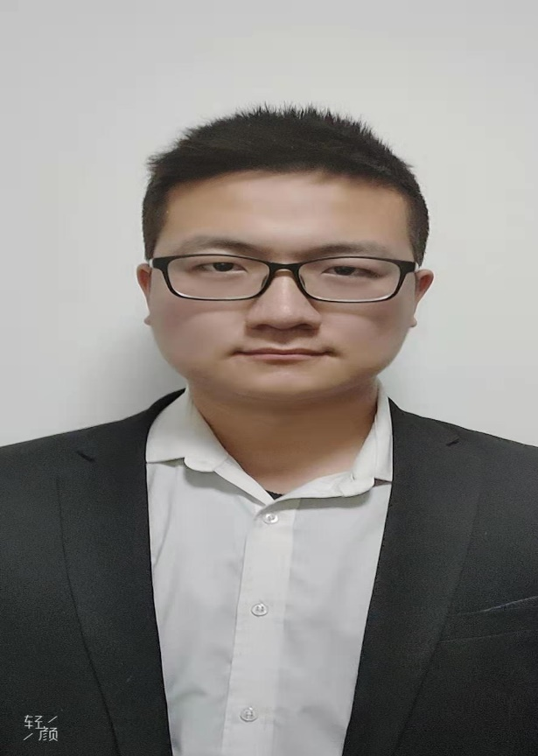
刘伟
年龄:24
籍贯：山西长治
毕业院校：中国石油大学
岗位职责：
1.持续集成相关新技术的开发和应用比如docker等应用
2.持续改善发布流程、提升流程的简易性和可靠性
3.配置公司管理工具与开发、测试工具的集成应用解决方案
持续集成工程师

Slide 7
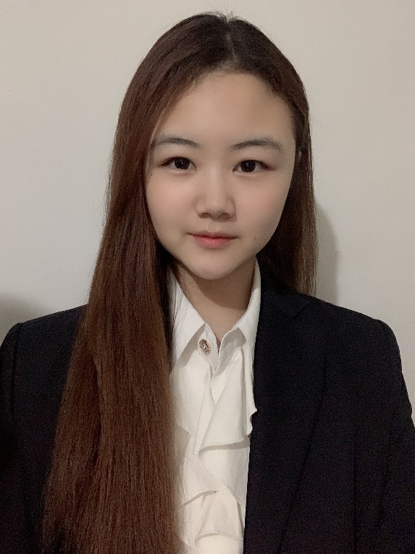
王璐
籍贯：河北保定
毕业院校：中国石油大学
岗位职责：
1.负责公司的基础运维工作、包括桌面、网络、硬件、监控体系等。
2.编写运维相关的文档手册、流程
3.负责Linux系统及其应用部署调试
运维工程师

Slide 8
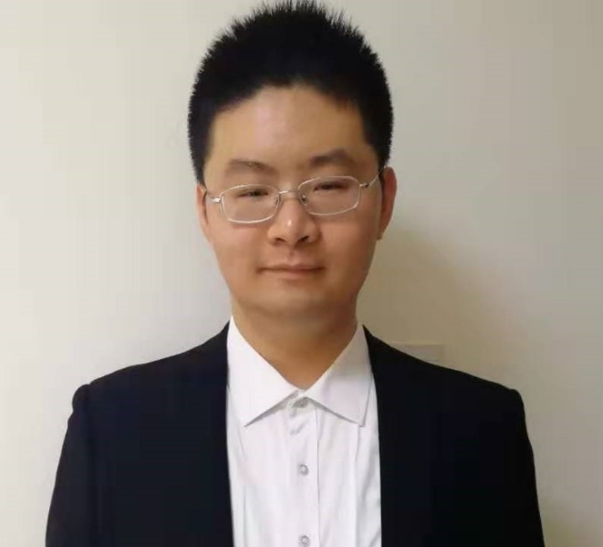
刘涛
年龄：20
籍贯：河北廊坊
毕业院校：中国石油大学
岗位职责：
1.负责网站服务应用的日常升级、发布及维护
2.负责突发性事件的快速响应和处理
3.负责部署并优化各类网站技术架构
运维工程师

Slide 9
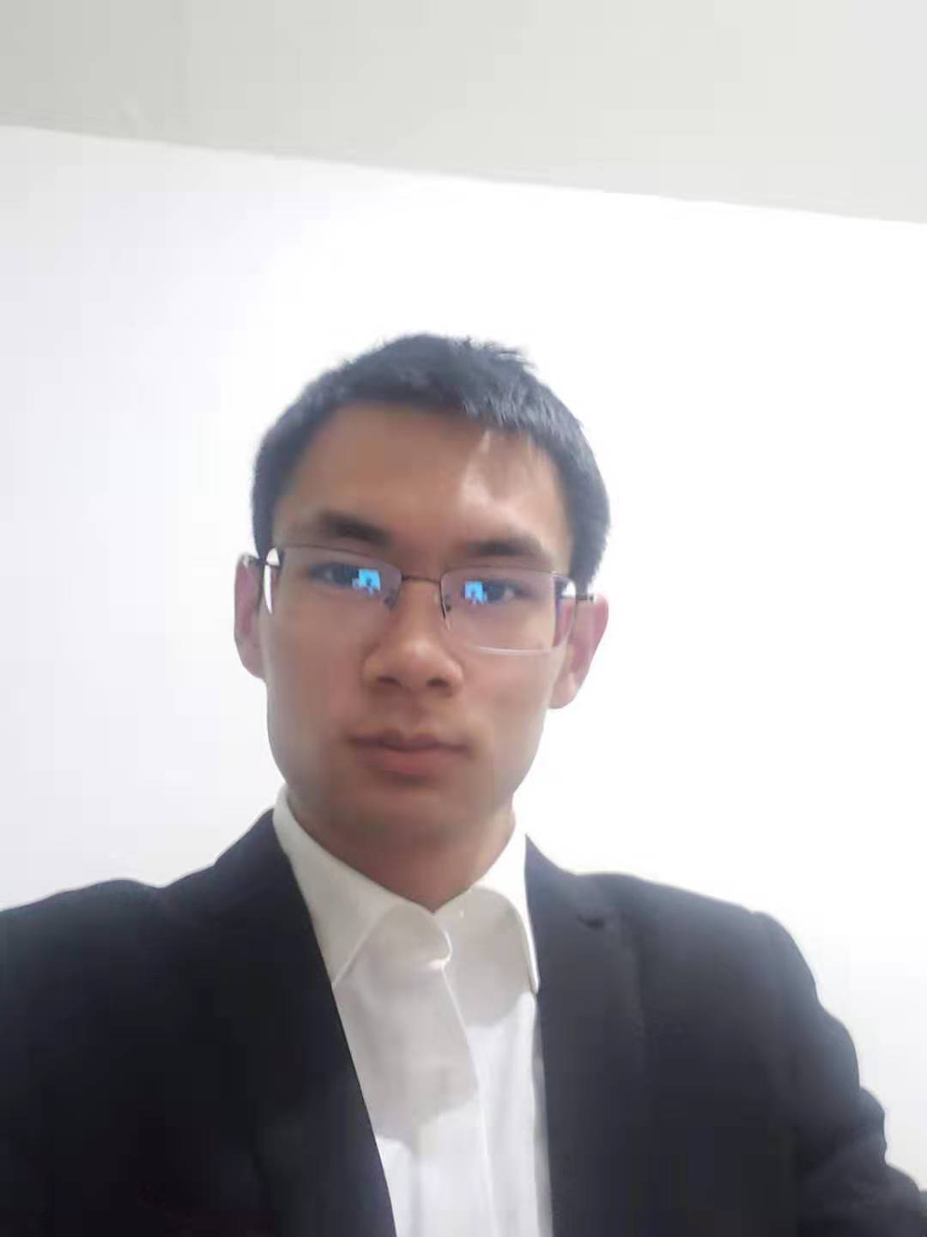
候珠宝
年龄:24
籍贯：山西临汾
毕业院校：中国石油大学
岗位职责：
1.负责公司产品客户端测试任务：指定测试计划，编写测试方案并完成相应测试工作
2.按照测试流程和测试规范独立完成分配的测试3.根据产品需求和设计文档，指定测试计划，并分析测试需求，设计测试流程，编写测试文档
软件测试工程师

Slide 10
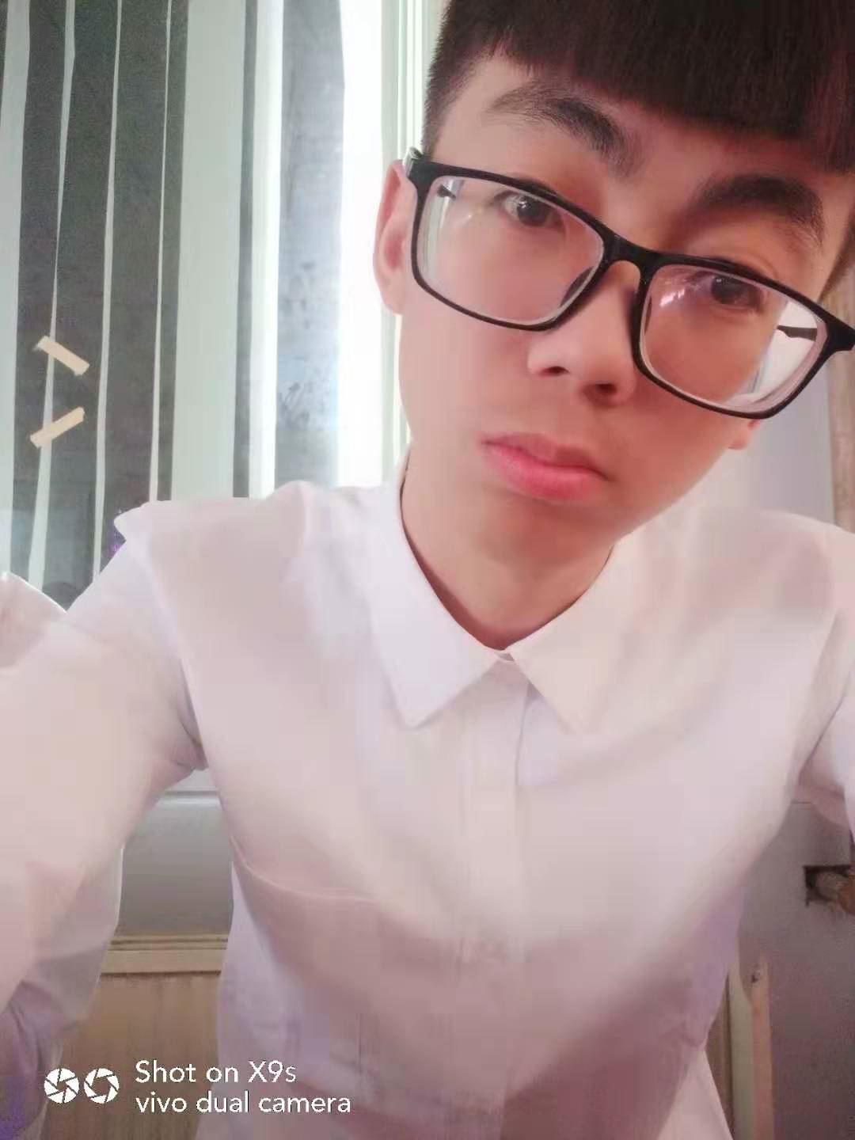
杨文玉
出生年月：21
籍贯：河南林州
毕业院校：中国石油大学
岗位职责：
1.负责机房网络、硬件设备、存储设备、虚拟化平台的运维，包括终端设备维护
2.项目日常工作支持
包括：系统安装
网络调试
系统运维工程师

Slide 11
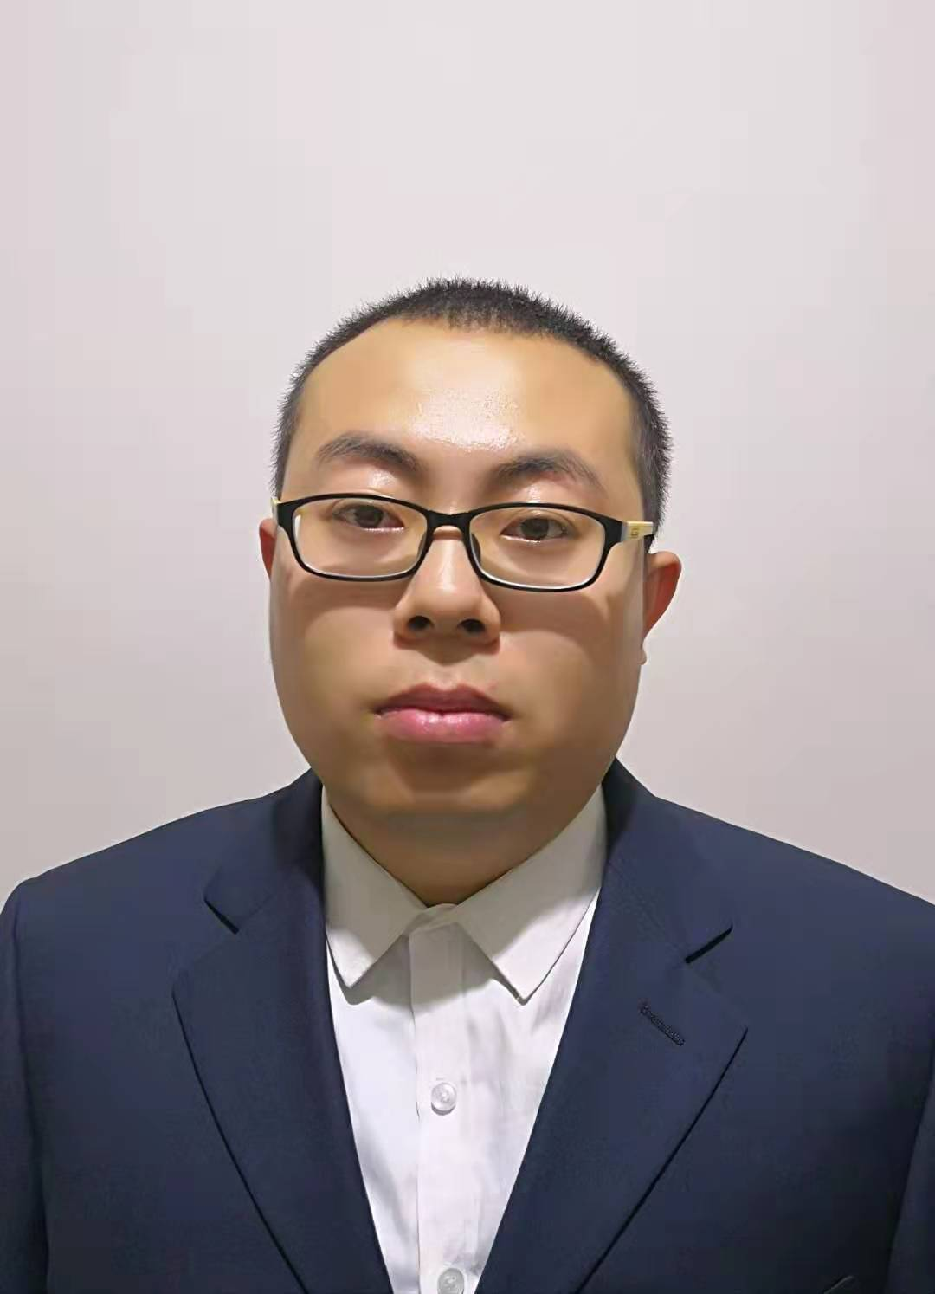
李林波
出生年月：1993年12月13日
籍贯：山西长治
毕业院校：大连科技学院
岗位职责：
1.负责搭建测试环境
2.完成所负责功能模块的PC机和移动终端的页面
3.Web测试、兼容性以及安全性测试，提交缺陷报告
软件测试工程师

Slide 12
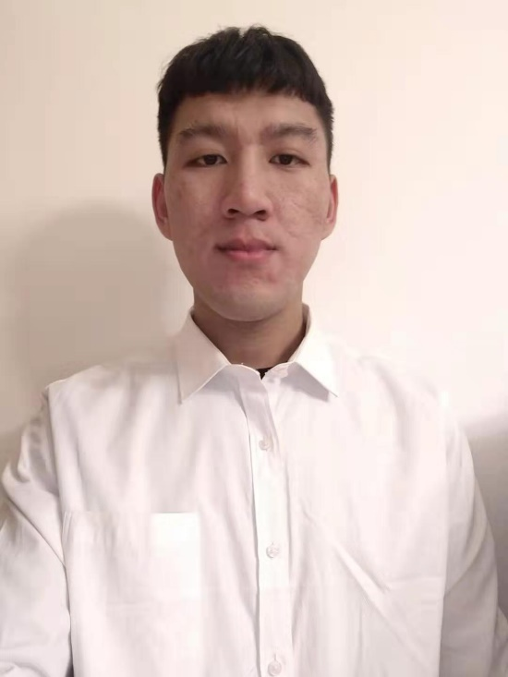
王官涛
籍贯：山东济南
毕业院校：中国石油大学
岗位职责：
1、 为不同项目制定适合的数据库使用、维护、优化方案
2、 对业务线提供数据库技术支持以及疑难杂症的排查
3、 根据公司目前数据库运行情况，打造适合公司的内部私有云数据库平台 4、 数据库管理操作自动化工具的开发
DBA

Slide 13
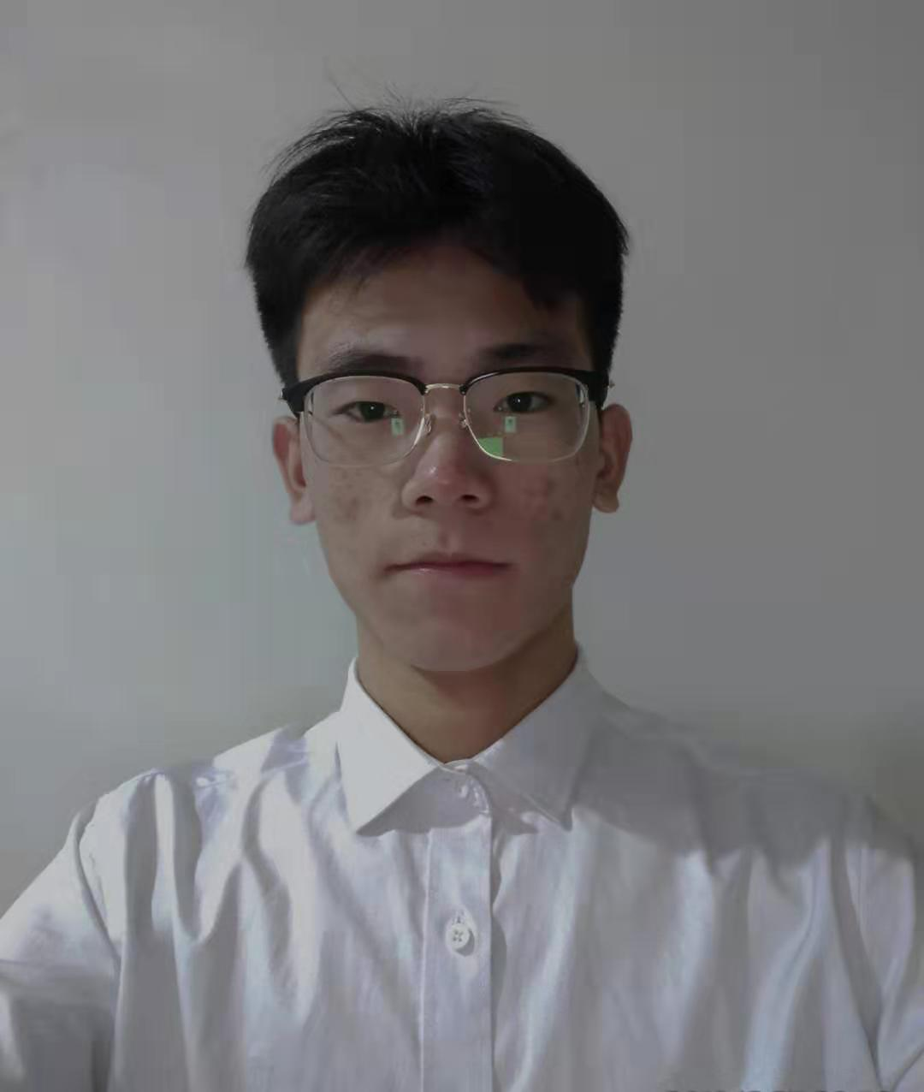
康佳乐
籍贯：河北邯郸
岗位职责：
1、负责与开发人员对公司互联网产品的数据库进行设计、管理、调优和产品的上线与更新
2、负责数据的日常维护、监控、备份恢复工作
3、配合开发人员分析对应的SQL的优化和实现
DB (存储工程师）

Slide 14
03
项目展示

Slide 15
04
个人答辩

Slide 16
2
0
2
0
谢谢
汇 报 人
刘伟

